Slide 1
منشطات رمضان
جمعية سراج للأعمال الاجتماعية
فرع الدار البيضاء
البيضاء 28 يونيو 2014

Slide 4
- رياح التغيير قد هبت.
- هل أنت مستقيم ؟
- إذن يجب التغيير.
- رمضان فرصة ذهبية للتغيير.
شمولية التغيير
السباحة في اتجاه
التيار
طول فترة التغيير

Slide 5
خمسة قواعد ذهبية
1- «حتى يغيروا ما بأنفسهم...»
2- «لمن شاء منكم أن يتقدم أو يتأخر»
3- «و الذين جاهدوا فينا لنهديهم سبلنا»
4- ويل لمن أدرك رمضان... ويل... ويل»
5- صومي صيام مودع.

Slide 7
تغيير الكون من أجل الصائم.
تصفيد الشياطين و مردة الجن.
تغلق أبواب النار.
تفتح أبواب الجنة.
المنح الربانية.
أول ليلة : نظرة المولى عز و جل.
يغشاكم الله فيه فينزل الرحمة.

Slide 8
خلوف أفواههم حين يمسون....
الملائكة تستغفر لهم في كل يوم و ليلة.
تزين الجنة و استعداها.
آخر ليلة يغفر لهم جميعا.
أجر بغير حساب.

Slide 9
مضاعفة الأجر.
مغفرة الذنوب.
- فرحة.
عند الفطر - دعاء مستجاب (ادعوني...).
- رفع الحجب (سيدنا موسى عليه السلام).
- عتق من النار.
نوم الصائم عبادة و صمته تسبيح.
النافلة = الفريضة
الفريضة = 70 فريضة

Slide 10
شهر رمضان :
- شهر عظيم مبارك.
- يوسف عليه السلام.
- فيه ليلة خير من ألف شهر (أكثر من عبادة 83 سنة)
- أوله رحمة أوسطه مغفرة و آخره عتق من النار.
يوم القيامة :
- شفاعة.
- باب الريان.

Slide 11
تفعيل الشحنة
مدرسة رمضان

Slide 12
مدرسة رمضان
1- القبول : أوراق الثبوتية.
2- المشرف : الله عز و جل.
3- الأستاذ و المعلم : الرسول صلى الله عليه و سلم ثم الورثة.
4- المواد :
5- التخرج بنجاح : الطاعة.
قلبيات
عادات
عبادات
قناعات
علاقات

Slide 13
- عام
تجليات هاته المدرسة : نوعان
- خاص
العارفون : ما عقدت ولاية لولي إلا في رمضان.
من حرم بركة رمضان حرم بركة السنة كلها.
«إذا سلم رمضان سلمت السنة».

Slide 14
العبادات

Slide 15
1- الصيام
صوم الخواص
(الكف عن المفطرات
و صيانة الجوارح)
صوم العوام
(الكف عن المفطرات)
الصوم الصيام
صوم خواص الخواص
(صوم القلب عما سوى
الله عز و جل)

Slide 16
ثمرات الصوم : إيمانية، روحية، تربوية، نفسية، اجتماعية، صحية.
التقوى :
أقصر طريق.
هدف مشترك بين العبادات كلها
التقوى
إقبال
(انطلاق
مسالك
الروح)
كف
(إسكات
صوت
الهوى)

Slide 17
الهدف الحقيقي من الصوم
موسم انطلاق الروح من
عقالها و سموها في مدارج
الرقي و الكمال

Slide 18
الصبر
«هو شهر الصبر و الصبر ثوابه الجنة».
- الصبر على الطاعات : فن الترك الاختياري.
- الصبر على المعاصي : قيادة النفس.
- الصبر على الابتلاء : رمضان يربي عضلة التحمل.
«أجرك على قدر نصبك»

Slide 19
كسر الكبر :
الإحساس بالضعف و العجز «يا أيها الناس أنتم الفقراء إلى الله و الله هو الغني الحميد».
المواساة :
حلقة اتصال بين أفراد المجتمع : ينبوعا لمحبتين
المحبة لله المحبة في الله
صوموا تصحوا :
الصحة النفسية الصحة البدنية

Slide 20
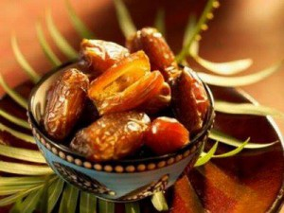
آداب الصيام :
استقبال الرسول صلى الله عليه و سلم «هلال خير و رشد...»
تعجيل الفطور.
الدعاء عند الإفطار.
تأخير السحور.
عدم الإسراف في الطعام.

Slide 21
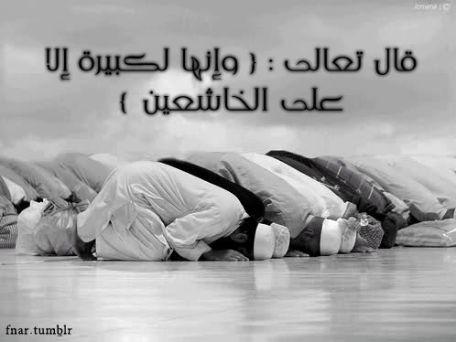
الخشوع :
- من الفرائض و ليس من الفضائل.
- كيف نصل إليه ؟
- حين تخشع فقد وصلت إلى الله عز و جل.
2- الصلاة

Slide 22
التراويح :
تستروح الأرواح فيها و تهنأ و تريح من وطأة الطعام.
«أذيبوا طعامكم بذكر الله
و لا تناموا عليه فتقسو قلوبكم»

Slide 23
عمر ابن الخطاب «نعمت البدعة هذه».
عثمان ابن عفان «نور الله قبر عمر كما نور مساجدنا».
في الأثر «إذا صعد الملك بالصوم إلى الله تعالى....»

Slide 24
3- القرآن
سبب تكريم و تشريف رمضان (الكتب المقدسة).
تنبيه المؤمنين = حظ أوفر منه.
الأمم الحية تحتفل بمولد دستورها.
أين نحن من هذا ؟

Slide 25
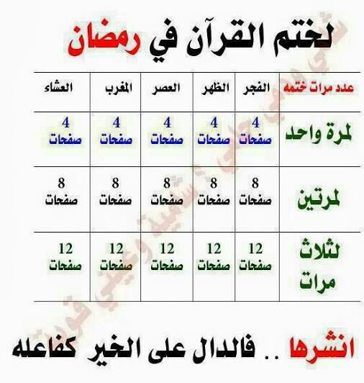
ذروة الأمر و سنامه في رمضان = مناجاة الله عز و جل بكلامه.
الرسول صلى الله عليه و سلم و جبريل عليه السلام .
الصحابة = شهر القطيعة.
السلف الصالح = الإمام مالك : ترك الحديث.
الإمام الشافعي : 60 ختمة.
برنامج الختم .
الشفاعة.

Slide 26
4- الذكر

Slide 27
«ذاكر الله في رمضان مغفور له و سائل الله لا يخيب».
فاستكثروا فيه من أربعة خصال....
أفضل الذكر لا إلــه إلا الله.
فضل لا إلــه إلا الله : «ليس على أهل لا إلاه إلا الله وحشة في قبورهم و لا منشرهم....»
قصة الشيخ و العصفور
لا إلـــه إلا الله تروي عطشك.

Slide 28
الاستغفار :
رمضان من الرمض أي إحراق الذنوب شرط الاستغفار.

Slide 30
5- الدعاء
«ادعوني أستجب لكم»
العلامة ابن رجب : و إن من أعظم نفحات الله تعالى مصادفة دعوة الإجابة يسأل العبد فيها الجنة و النجاة من النار فيجاب سؤاله فيفوز بسعادة الأبد «فمن زحزج عن النار و أدخل الجنة فقد فاز».

Slide 32
العلاقات

Slide 33
1- الإطعام و البذل و الانفاق :

Slide 34
- من فطر صائما :
- مغفرة الذنوب.
- عتق رقبة.
- أجره.
الصيام + الصدقة + القيام = تكفير أبلغ.
- عمر بن عبد العزيز رحمه الله : «الصلاة تبلغك نصف الطريق و الصوم يبلغك باب الملك و الصدقة تدخلك الجنة».
- الصدقة تجبر الصيام.
- الاقتداء بالحبيب المصطفى (كالريح المرسلة).

Slide 35
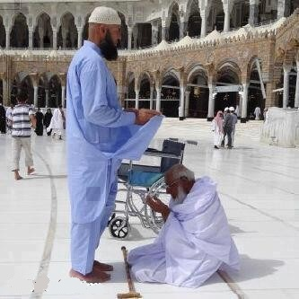
1- بر الوالدين :

Slide 36
2- العلاقة الزوجية.

Slide 39
3 – صلة الرحم.

Slide 40
4- الجار.

Slide 41
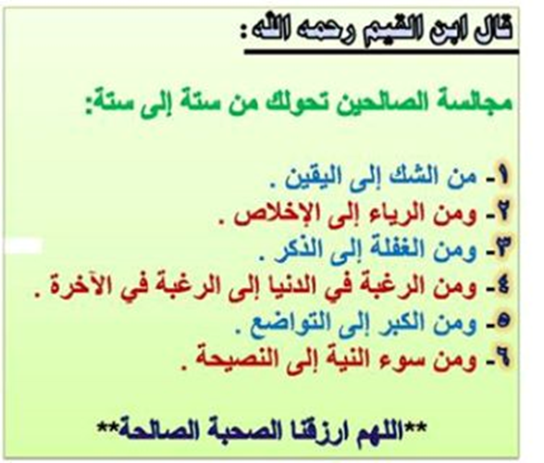
5- الصحبة.

Slide 42
القناعات

Slide 43
التفاؤل :
تنشيط الأجهزة المناعية النفسية الجسدية و الروحية «قل بفضل الله و برحمته فبذلك فليفرحوا».
الإرادة :
انعتاق من أسر العادات المستحكمة.
الأمة الواحدة :
- اختيار السنة القمرية في تحديد شهر الصوم.
- خلال 36 سنة يدور رمضان على كل أيام السنة.

Slide 44
العادات

Slide 45
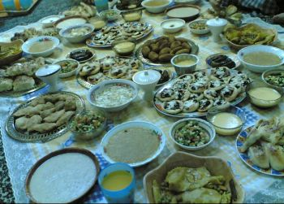
الوقت :
- أوقات رمضان لا تقدر بثمن.
- حذاري من فوات وقت الاستجابة.
- «أياما معدودات».
- الصحابة رضوان الله عليهم.
- داوود الطائي كان يستف الفتيت.
- عثمان الباقلاوي : دائم الذكر لله تعالى عند الإفطار (يحس بأن روحه تخرج).
- اللحظة في رمضان لها ثمن : النظرية النسبية لإنشطين تسقط.
الأكل :
- «كلوا من طيبات ما رزقناكم و لا تطغوا فيه فيحل عليكم غضبي و من يَحْلِل عليه غضبي فقد هوى» طه/81.

Slide 46
القلبيات

Slide 47
التوبة :
مستمرة : محاسبة يومية = تدارك و جبر قبل فوات الأوان.
المراقبة :
صم كأنك ترى الله فإن لم تكن تراه فإنه يراك.
الخوف :
- عدم قبول رمضان.
- فوات المغفرة.
- فوات العتق من النار.
- فوات ليلة القدر.
الرجاء :
حسن الظن بالله عز و جل.

Slide 48
مفسدات
رمضان

Slide 49
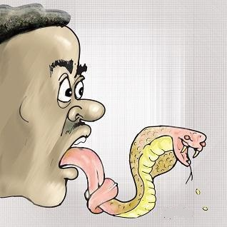
اللسان :الغيبة، شهادة الزور، الخصام.

Slide 50
النظرة الحرام.

Slide 51
الغل و الحقد.

Slide 52
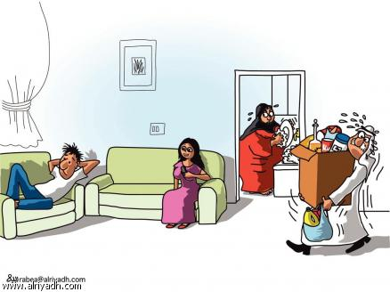
عقوق الوالدين.

Slide 53
مجالس السوء.....

Slide 54
لصوص
رمضان

Slide 61
دعــــــــــــــــــــــــــــاء

